Slide 1
Проект на тему: « Мы помним!» Щепин Иннокентий Константинович
Руководитель:
Паутова Ирина Шакировна (педагог доп. образования)
Выполнила: Тяпкина Виктория Викторовна
МУДО «Дом детства и юношества г. Черемхово»
2018 г

Slide 2
Содержание
1. Ведущая идея проекта (слайд 3)
2. Цель, задачи проекта (слайд 4)
3. Биография Щепина И.К. (слайд 5-7)
4. Награды (слайд 8-9)
5. Заключение (слайд 10-11)

Slide 3
Ведущая идея проекта
Альбом «Мы помним!»
посвящен участнику Великой Отечественной войны 1941-1945 гг. Щепину И.К., который с оружием в руках отстоял независимость нашей Родины, а после войны продолжил свою трудовую деятельность на заводе имени Карла Маркса г. Черемхово

Slide 4
Цель проекта:
Создание альбома «Мы помним!», посвящённого И.К. Щепину участнику Великой Отечественной войны, подготовка мультимедийной презентации.
Задачи:
формирование у школьников чувства патриотизма и гражданственности, роста национального самосознания;
формирование интереса к своим корням, изучению своего края и сохранение реликвий прошлого с использованием современных информационных технологий;
привлечение внимания школьников и подростков к теме Великой Отечественной войны, формирование чувства уважения к ветеранам войны и труженикам тыла, к истории своей страны;

Slide 5
Щепин Иннокентий Константинович
Иннокентий Константинович Щепин родился 10 октября 1923 года в деревне Заморская Черемховского района
После окончания 7 классов в 1938 году поступил в Черемховский горпромуч и получил специальность слесаря. В феврале 1942 года был призван Черемховским горвоенкоматом в ряды Красной Армии
Окончил Забайкальское военно-пехотное училище в октябре 1942 года в звании младшего лейтенанта. В этом же месяце был направлен на Западный фронт. Участник боёв 1942-1945 годов

Slide 6
Из воспоминаний
«…247-я стрелковая дивизия в составе 69-й армии первого
Белорусского фронта продолжала преследование (с боями)
противника, освобождая Польшу

Slide 7
Награды
Иннокентий Константинович был награждён боевыми на градами:
Орденом Александра Суворова III степени.
Участвовал в Курской битве. Освобождал Украину, Белоруссию и Польшу. Штурмовал Берлин. Награждён двумя Орденами Боевого Красного Знамени, Орденом Александра Невского, Орденом Отечественной войны I степени, тремя медалями «За Отвагу», медалями «За участие в Курской битве», «За взятие Берлина», «За победу над Германией

Slide 8
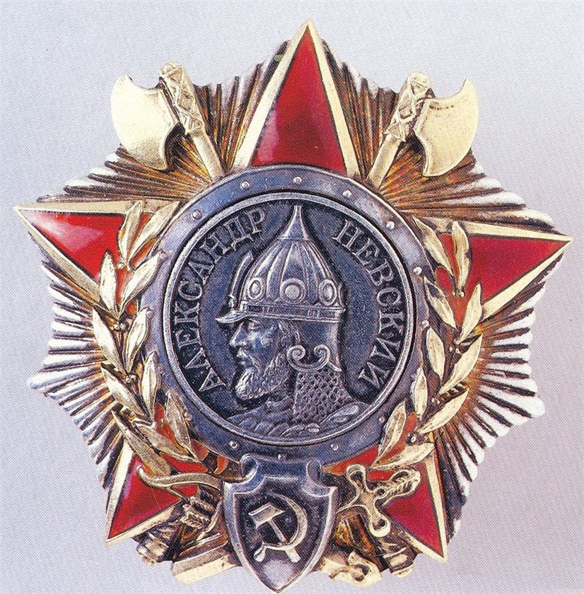
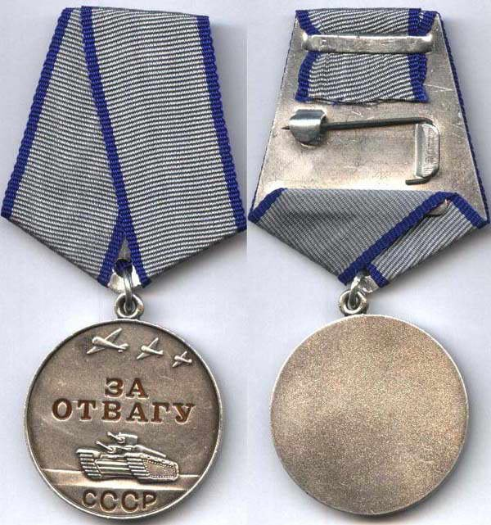
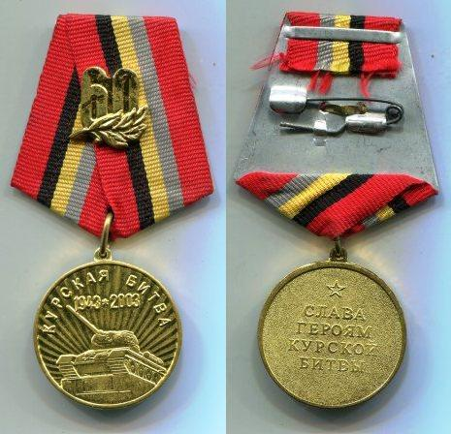

Slide 9
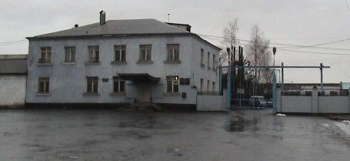
Заключение
После войны его трудовая деятельность связана с заводом имени Карла Маркса, где он прошёл трудовой путь от контрольного мастера по приёмке грузов, поступающих на завод, до начальника механического цеха. Окончил вечернее отделение горного техникума.
Неоднократно избирался председателем профкома завода. Был награждён юбилейной медалью «За доблестный труд в ознаменование 100-летия В.И. Ленина» и знаками «Ударник пятилетки».

Slide 10
С момента основания городского совета ветеранов Щепин И.К. был его бессменным членом и членом комитета ветеранов войны и военной службы. К сожалению Иннокентия Константиновича уже нет в живых, но память об этом скромном и душевном человеке будет жить в памяти черемховцев.

